Slide 1
Lab IoT · ITB
TCN
Gas LPG Early Warning
Temporal Convolutional Network untuk prediksi
kebocoran gas 5 detik sebelum terjadi
3,234
8
5 det
data
sensor MQ
prediksi ke depan

Slide 2



Masalah yang Dipecahkan
Tanpa AI
Dengan TCN
Sensor hanya bisa deteksi saat gas SUDAH bocor
Prediksi gas bocor 5 detik sebelumnya
Tidak ada peringatan dini
Peringatan lebih awal = waktu respons lebih banyak
Risiko terlambat merespons
Model ringan — bisa jalan di ESP32-S3
Task: Klasifikasi clean_air / lpg_detected 5 detik ke depan

Slide 3
Data & Sensor
Pembagian Data (urutan waktu)
MQ135
MQ2
MQ3
MQ4
Train 70%
Val
15%
Test
15%
CO₂/NH₃
LPG/Gas
Alkohol
CH₄
3,234
total baris data
MQ7
MQ5
MQ6
MQ8
CO
LPG/Propana
LPG/Butana
H₂
2
label: clean_air / lpg_detected
1 Hz
sampling rate sensor

Slide 4
Cara Model Membaca Data
1
2
3
4
5
···
15
20
22
Input: 15 detik lalu
Prediksi: detik ke-21
15 detik riwayat
+5 detik ke depan
Tidak lintas sesi
Model melihat data 8 sensor selama 15 detik terakhir
Model memprediksi kondisi gas 5 detik setelah window berakhir
Window tidak boleh menyeberangi sesi pengukuran yang berbeda

Slide 5
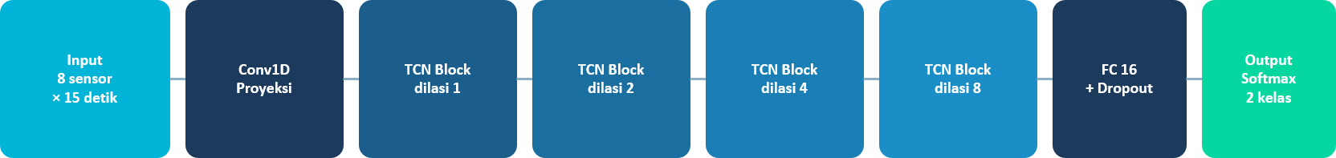
Arsitektur TCN
Cara kerja Dilated Convolution:
Dilasi 1 — melihat 3 titik berurutan
Dilasi 2 — melompat 1 titik, jangkauan 2×
Dilasi 4 — melompat 3 titik, jangkauan 4×
Receptive field: 31 timestep · Lookback: 15 timestep ✅ mencakup semua input · Total parameter: ~13,000

Slide 6
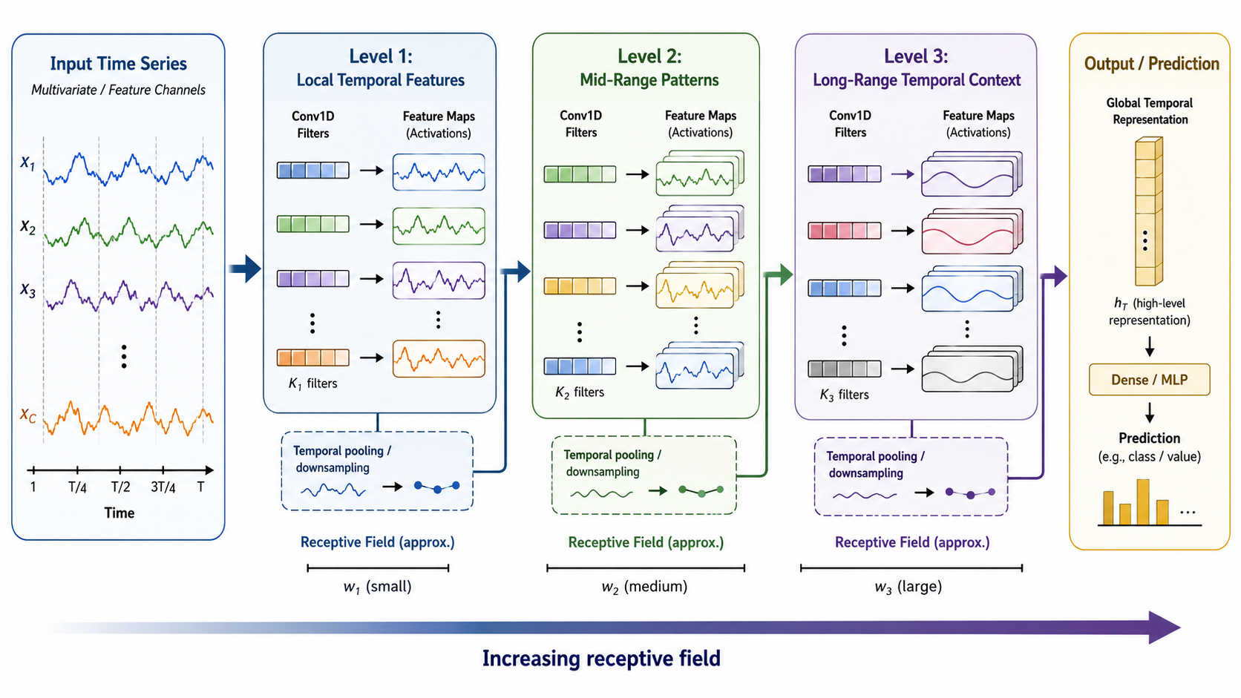
Arsitektur TCN

Slide 7
Proses Training
Class Weight
Kompensasi data tidak seimbang: jumlah clean_air ≠ lpg_detected
Early Stopping
Hentikan training otomatis jika val_loss tidak membaik (patience 12)
Reduce LR
Kurangi learning rate 0.5× saat stagnan (patience 5)
Batch size: 32 · Max epoch: 100 · Optimizer: Adam (lr=0.001)

Slide 8
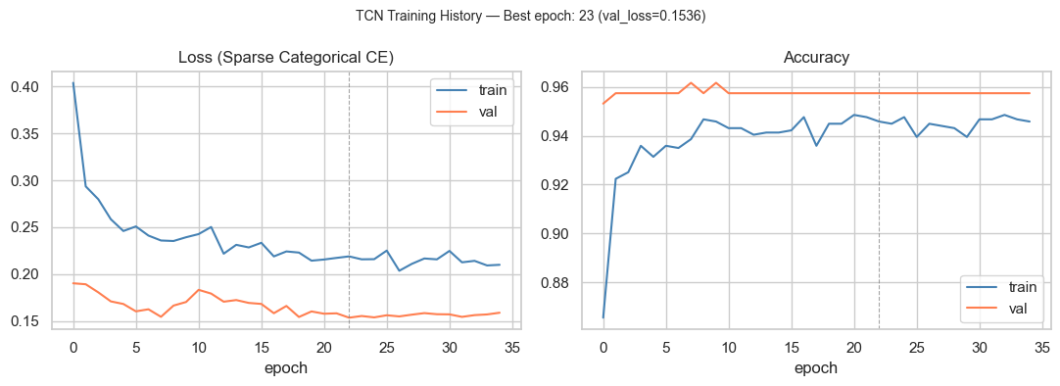
Hasil Training — Data Aktual
23
0.154
~96%
93.5%
Best Epoch
Val Loss
Val Accuracy
Test Accuracy

Slide 9
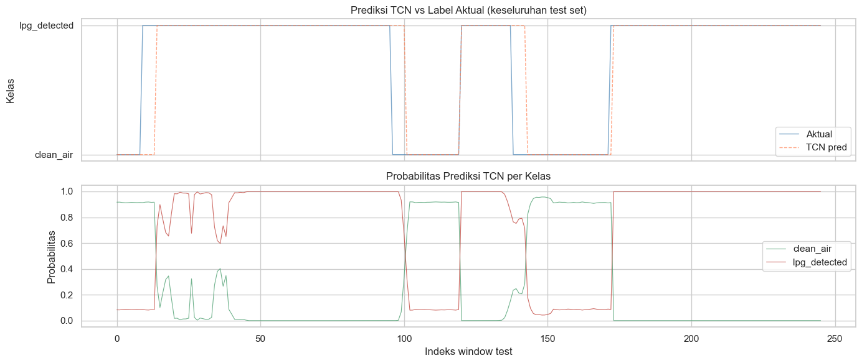
Prediksi TCN vs Label Aktual
✅ Prediksi (garis putus-putus) hampir selalu mengikuti label aktual (garis solid)
⚡ Transisi clean_air → lpg_detected terdeteksi dengan sedikit delay — wajar untuk forecasting 5 det ke depan
📊 Probabilitas prediksi mendekati 1.0 saat model sangat yakin, turun saat transisi

Slide 10
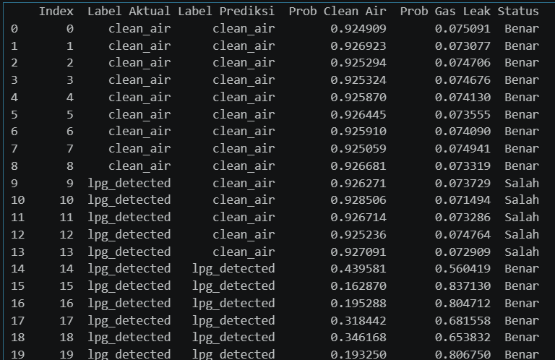
Prediksi TCN vs Label Aktual

Slide 11
Hasil Test
TCN
Baseline Naif
93.5%
~85%
Test Accuracy
(tebak label = sekarang)
F1 Macro 0.916 · Loss 0.2562
F1 Macro ~ 0.82

Slide 12
Confusion Matrix — TCN vs Baseline
TCN (Akurasi 93.5%)
Baseline Naif (~85%)
Prediksi →
Prediksi →
clean_air
lpg_detect
clean_air
lpg_detect
Aktual ↓
clean_air
57
10
Aktual ↓
clean_air
52
15
lpg
6
173
lpg
22
157
Prediksi benar
Prediksi salah
TCN lebih sedikit salah prediksi di kedua kelas

Slide 13
Deployment ke ESP32-S3
Model Keras
(Python)
TFLite
(float32)
TFLite
INT8
ESP32-S3
Firmware
→
→
→
~13K param
~52 KB
~13 KB (4× kecil)
C header .h
Ukuran Model
Kenapa INT8?
Float32
4× lebih kecil dari float32
52 KB
Lebih cepat di hardware MCU
INT8
13 KB
Akurasi hampir setara
Model siap deploy — ukuran INT8 ~13 KB, cocok untuk flash ESP32-S3

Slide 14
Kesimpulan
✅
TCN berhasil prediksi kebocoran LPG 5 detik ke depan
📈
Test accuracy 93.5%, F1 macro 0.916, loss 0.2562 — hasil nyata dari notebook
⚡
Training lebih cepat karena komputasi paralel
📦
Model ringan: INT8 hanya ~13 KB — siap masuk ESP32-S3
Lab IoT · Institut Teknologi Bandung · 2025

